Slide 1
ТЕМА 2. ВИКОРИСТАННЯ ПРОГРАМНИХ ПРОДУКТІВ
MICROSOFT WORD, MICROSOFT EXCEL ТА MICROSOFT POWERPOINT
План
1. Текстовий редактор Word, Excel та PowerPoint: функціональні можливості та інтерфейс
2. Робота з таблицями та вбудованими об’єктами
3. Використання формул, графічне представлення даних та сортування інформації в Excel для цілей аналізу
4. Захист документів Microsoft Word, Excel та PowerPoint за допомогою паролів

Slide 2
Текстовий редактор (текстовий процесор) – це програма, призначена для створення та опрацювання текстової інформації. В сучасних умовах, коли можливості текстових редакторів значно розширилися, деякі з них здобули назву текстових процесорів.
Серед текстових процесорів найбільш поширеними є Microsoft Word, який є складовою частиною програмного пакета Microsoft Office.
Текстові редактори – це WordPad, Блокнот (вбудовані текстові редактори сімейства операційних систем Windows) та ін.
Microsoft Word характеризується такими позитивними якостями, як універсальність, потужність, різноманітність інструментарію, інтегрованість з іншими прикладними засобами (табличним процесором Excel, системою управління базами даних Access тощо). Ці переваги й сприяли тому, що він став своєрідним стандартом серед текстових процесорів і його встановлено майже на кожному комп’ютері.

Slide 3
До основних функцій Microsoft Word належать:
організація введення й редагування тексту за допомогою клавіатури та збереження його в пам’яті;
форматування тексту (оформлення тексту, зміна його параметрів);
опрацювання декількох документів одночасно;
попередній перегляд перед друком та друкування документів;
перевірка правопису;
використання графічних зображень у тексті;
використання таблиць у тексті;
використання макросів (програмованих вставок) у документах.

Slide 4
1
Вікно Microsoft Word містить такі основні елементи:
рядок заголовка
меню програми
панель інструментів
робоче поле
рядок стану
2
3
4
5

Slide 5
Електронна таблиця Microsoft Excel – це програма для автоматичного опрацювання даних, поданих у вигляді таблиці.
Можливості електронної таблиці Microsoft Excel :
· організація введення даних у таблицю та збереження їх у пам’яті комп’ютера;
· редагування даних у таблицях (копіювання, переміщення, видалення тощо);
· форматування даних таблиці (оформлення тексту таблиці);
· ілюстрування таблиць за допомогою рисунків, анімацій тощо;
· виконання математичних розрахунків за даними таблиці;
· використання макросів (програмних вставок) для виконання обчислень за даними таблиці;
· побудова діаграм та графіків за даними таблиці;
· друкування таблиць.

Slide 6
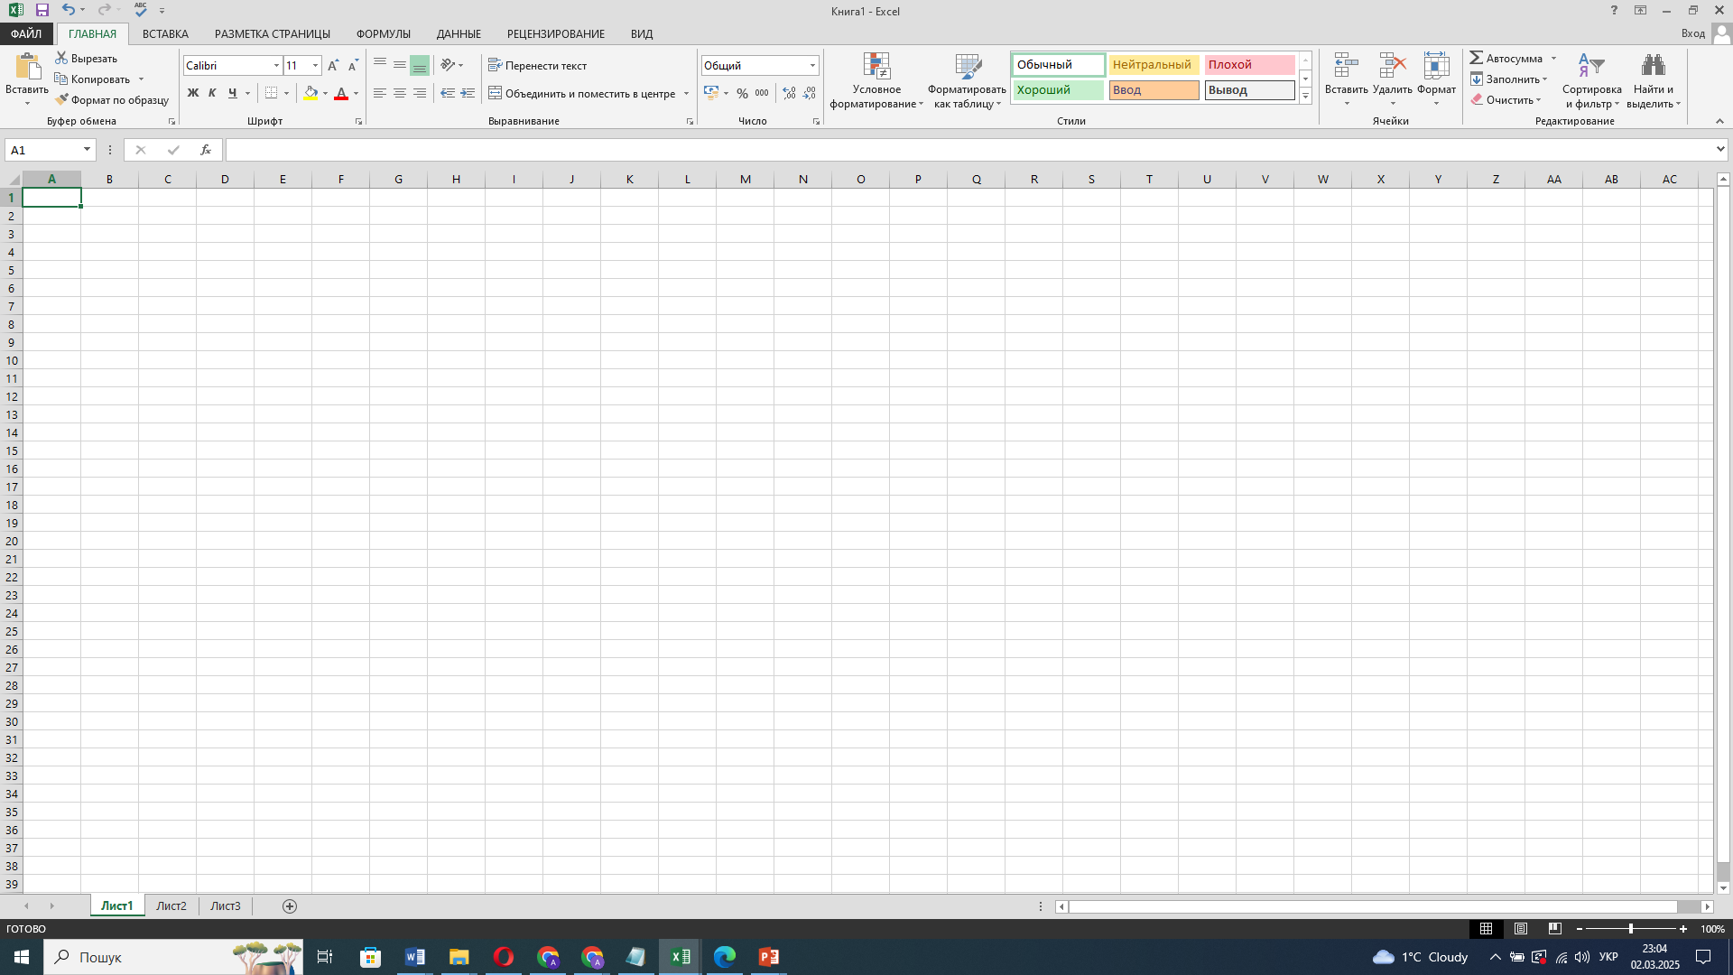
Вікно Microsoft Excel містить такі основні елементи:
рядок заголовка
меню програми
панель інструментів
робоче поле
рядок стану
1
2
3
4
5

Slide 7
Програма Microsoft PowerPoint входить до пакета прикладних програмних продуктів Microsoft Office та призначена для створення презентацій.
Основні можливості Microsoft PowerPoint :
· створення електронних презентацій, які можуть містити текстові, графічні, звукові та відеоматеріали, анімаційні ефекти;
· оформлення друкованих документів, призначених для роздавання під час різних заходів;
· створення веб-сторінок для розміщення та перегляду в мережі Інтернет;
· створення нотаток доповідача.

Slide 8
Вікно Microsoft PowerPoint містить такі основні елементи:
рядок заголовка
меню програми
панель інструментів
панель змісту презентації
робоче поле
рядок стану
1
2
3
4
5
6

Slide 9
Основні функції для аналізу даних:
Статистичні функції:
=SUM(A1:A10) – сума значень =AVERAGE(A1:A10) – середнє арифметичне =MIN(A1:A10) / MAX(A1:A10) – мінімальне/максимальне значення
Логічні функції:
=IF(A1>100, "Високе", "Низьке") – умова "якщо" =AND(A1>50, B1<100) – логічний оператор "І" =OR(A1>50, B1<100) – логічний оператор "АБО"
Пошук та витяг даних:
=VLOOKUP(50, A1:B10, 2, FALSE) – пошук значення
:

Slide 10
Графічне представлення даних
Типи діаграм в Excel:
Гістограма – для порівняння категорій
Лінійний графік – для відстеження змін
Кругова діаграма – для відображення часток
Графік розсіювання – для аналізу зв’язків між змінними

Slide 11
Методи захисту текстових документів

Slide 12
ДЯКУЮ ЗА УВАГУ!!!

